Slide 1
Kommunalwahlpräsentation 2016
Samtgemeinde Radolfshausen
und deren Mitgliedsgemeinden

Slide 2
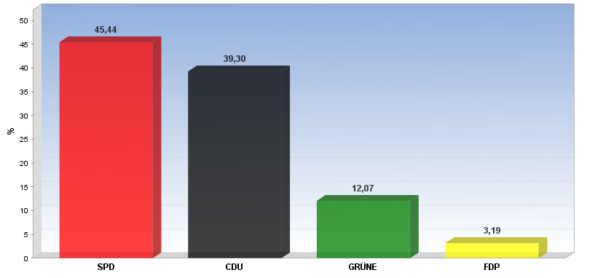
Samtgemeinde Radolfshausen

Slide 3
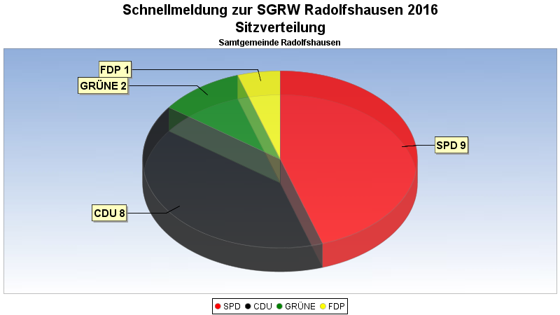

Slide 4
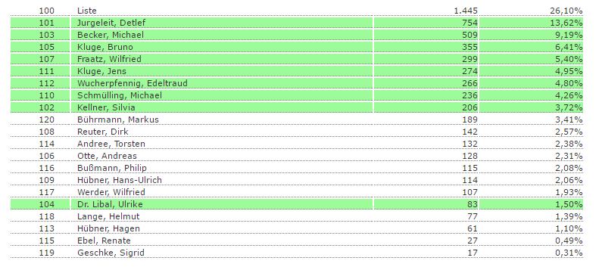
SPD Kandidaten im SG-Rat

Slide 5
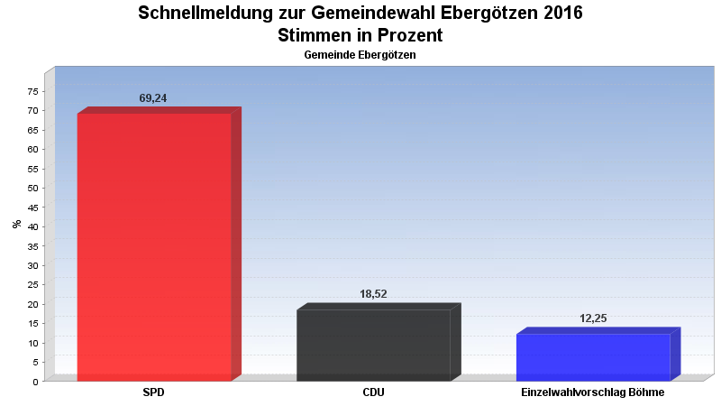
Gemeinde Ebergötzen

Slide 6
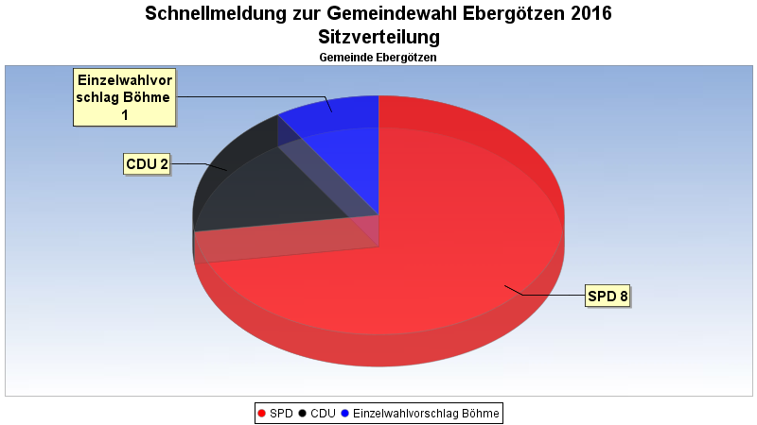

Slide 7
SPD Kandidaten Rat Ebergötzen

Slide 8
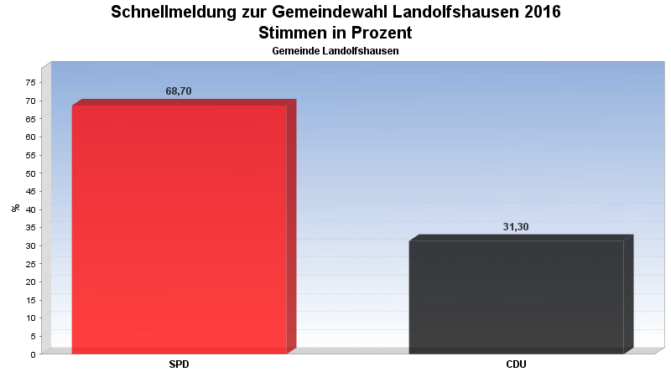
Gemeinde Landolfshausen

Slide 9
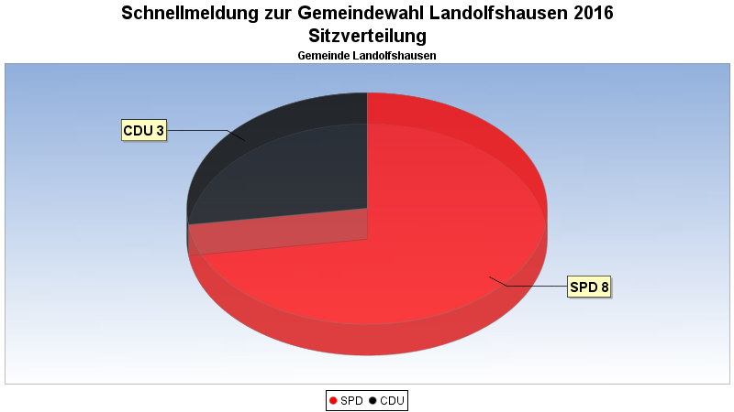

Slide 10
SPD Kandidaten Rat Landolfshausen

Slide 11
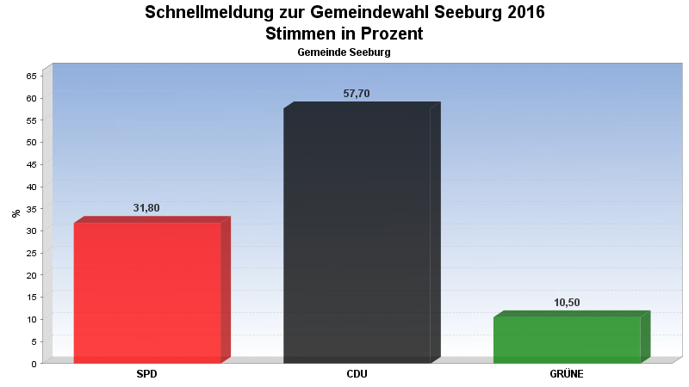
Gemeinde Seeburg

Slide 12
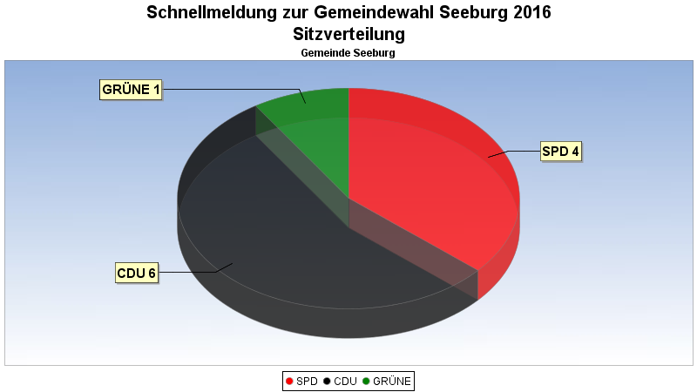

Slide 13
SPD Kandidaten Rat Seeburg

Slide 14
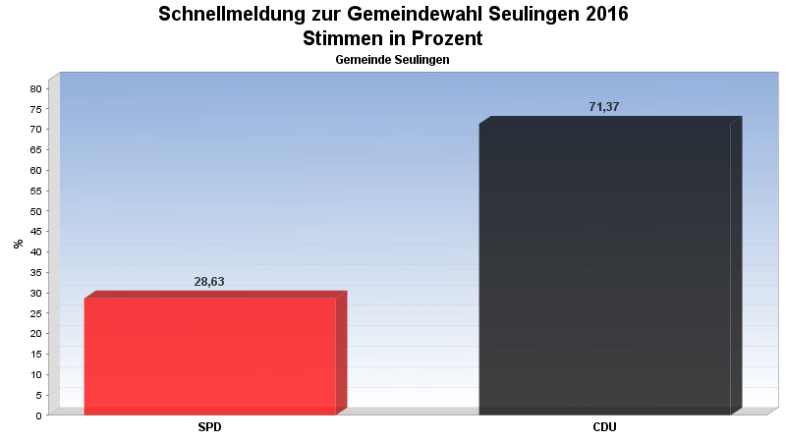
Gemeinde Seulingen

Slide 15
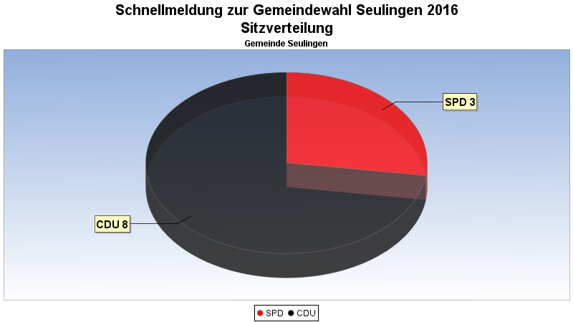

Slide 16
SPD Kandidaten Rat Seulingen

Slide 17
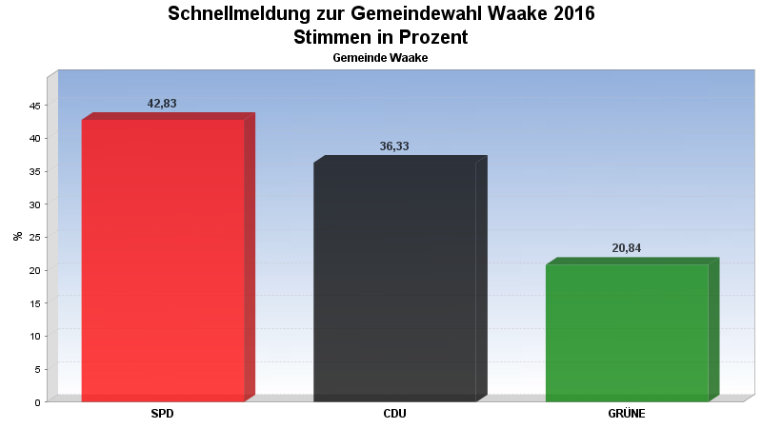
Gemeinde Waake

Slide 18
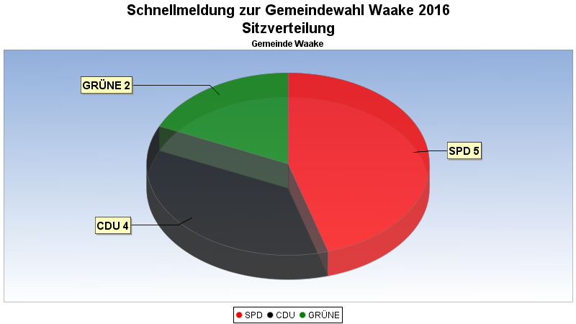

Slide 19
SPD Kandidaten Rat Waake

Slide 20
Kreistagswahl Göttingen 2016 Wahlbezirk 09 Samtgemeinde Gieboldehausen Gemeinde Gleichen Samtgemeinde Radolfshausen

Slide 21
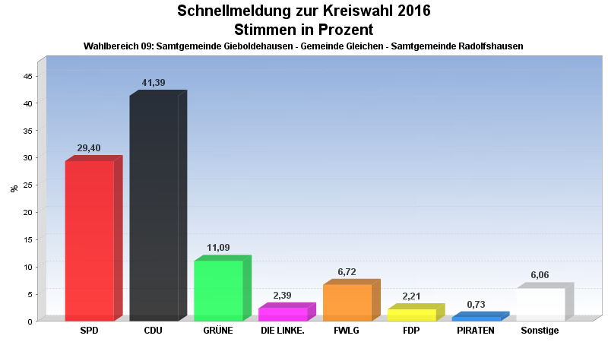

Slide 22
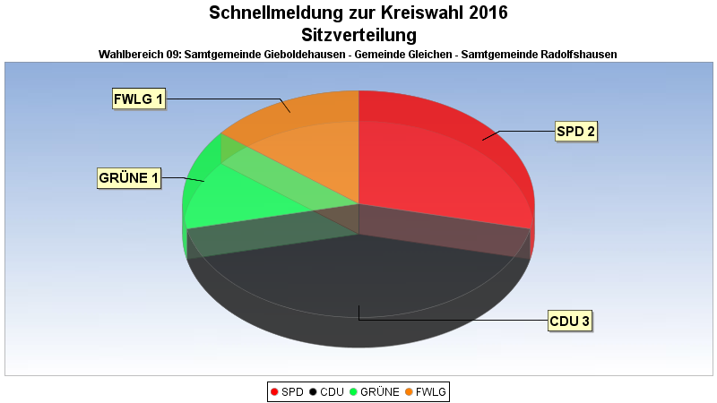

Slide 23
SPD Kandidaten im Wahlbereich 09

Slide 24
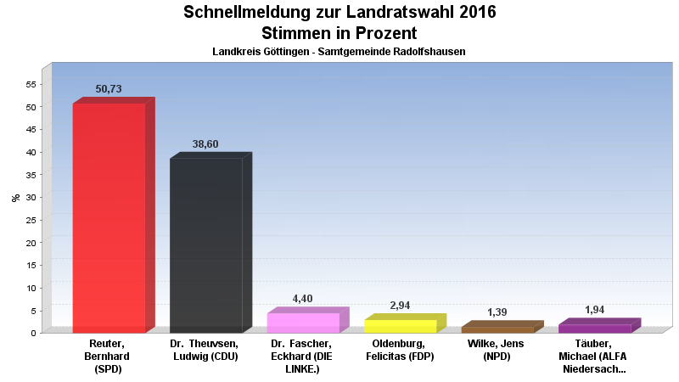
Landratswahl LK Göttingen 2016 in Radolfshausen

Slide 25
Danke
Alle Grafiken sind von der KDG mit dem Stand 12.09.2016

